Slide 1
«Центр психолого-медико-социального сопровождения Свердловской области «Речевой центр»
вода-
универсальное
вещество
авторы:
Фогель Лариса Васильевна и Касимова Светлана Анатольевна
(№239-667-996)
(№262-933-034)

Slide 2
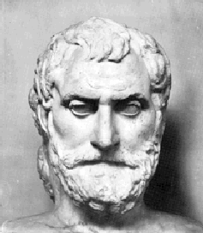
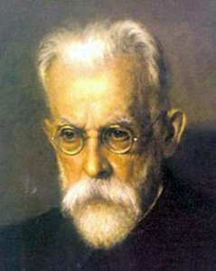
Фалес Милетский, древнегреческий философ.
Академик
В.И. Вернадский
«Вода – первооснова всего. Все в мире состоит из воды и в нее же, в конечном счете, превращается»
"Вода без жизни в биосфере неизвестна"

Slide 3

Заседание ученого совета Академии естественных наук
Тема
«Вода – универсальное вещество»
Физики, биологи,
химики, географы
8 а класса

Slide 4
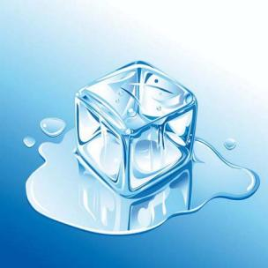
Цель заседания:
Дать целостное представление о воде с точки зрения естественных наук (биологии, химии, физики, географии, экологии).

Slide 5
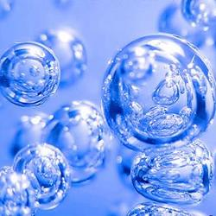
Задачи заседания:
Рассмотреть воду как уникальное природное соединение, активную среду жизни;
Повторить основные физические и химические свойства воды;
Оценить роль воды в жизни растений, животных и человека.

Slide 6
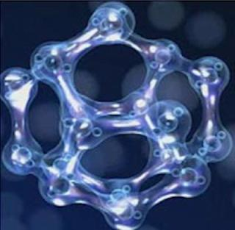
План заседания:
Выступления ученых групп.
Ответы на вопросы.
Заполнение практических карт.

Slide 7
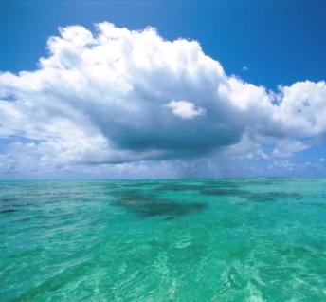
Актуальность темы.
Вода - самое уникальное и универсальное вещество на Земле.
Одно из самых распространенных соединений в природе,

Slide 8

«Вода – самое распространенное на Земле вещество».
Географы:
суша
1/4
вода
3/4

Slide 9
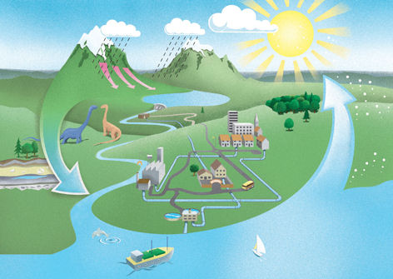
Гидросфера
Географы:
Все водные объекты на поверхности планеты связаны между собой и образуют оболочку, называемую гидросферой.

Slide 10
Мировые запасы воды.
№ | Объект | Площадь, Млн км³ | Объем, Тыс. км³ | Доля в мировых запасах, %
 |  |  |  | От общих запасов | От запасов пресных вод
1 | Мировой океан | 361,3 | 1338000 | 96,5 | ___
2 | Подземные воды | 134,8 | 23400 | 1,7 | ___
 | В Т.Ч. подземные пресные воды | ___ | 10530 | 0,76 | 30,1
3 | Почвенная влага | 82,0 | 16,5 | 0,001 | 0,05
4 | Ледники и постоянные снега | 16,2 | 24064 | 1,74 | 68,7
5 | Подземные льды | 21,0 | 300 | 0,022 | 0,86
6 | Вода пресных озер | 1,24 | 91,0 | 0,007 | 0,26
 | Вода соленых озер | 0,82 | 85,4 | 0,006 | ___
7 | Вода болот | 2,68 | 11,5 | 0,0008 | 0,03
8 | Вода рек | 148,2 | 2,1 | 0,0002 | 0,006
9 | Вода в атмосфере | 510,0 | 12,9 | 0,001 | 0,04
10 | Вода в организмах | ___ | 1,1 | 0,0001 | 0.003
 | Общие запасы воды | ___ | 1385984,6 | 100,0 | ___
 | Общие запасы пресной воды | ___ | 35029,2 | 2,53 | 100,0

Slide 11
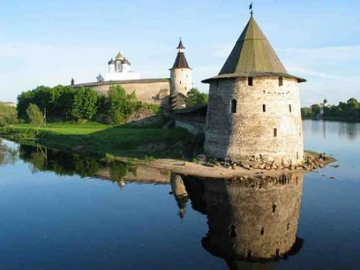
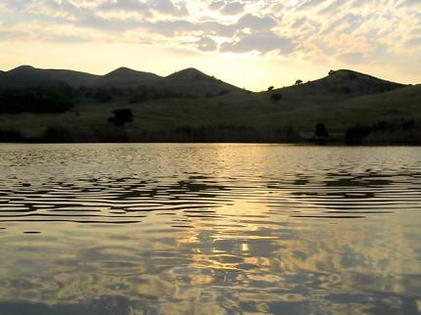
Вода – один из главных климатообразующих факторов.
Географы:

Slide 12
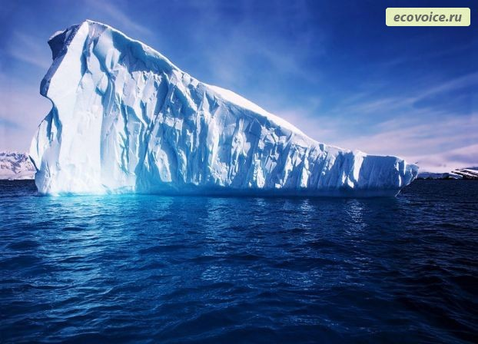
Вода является самым мощным поглотителем солнечного тепла
Географы:
От поверхности океана отражается лишь 8% солнечной радиации, поэтому он является накопителем солнечной энергии на планете.
8%

Slide 13
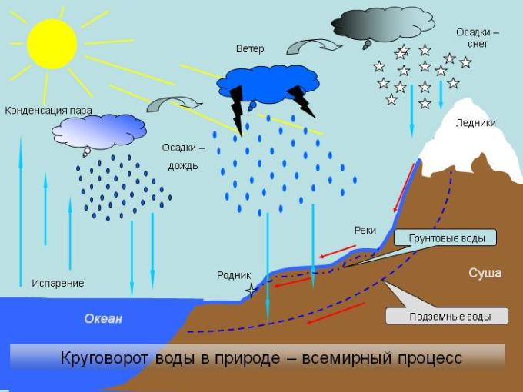
Круговорот воды в природе.
Географы:
фазовые переходы:
конденсация, испарение, плавление, кристаллизация.

Slide 14
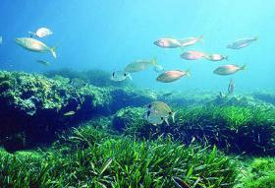
Вопросы.
Географы:
1.Почему в реке вода течёт круглый год и никогда не вытекает до конца?
2.Много рек течёт со всех сторон в моря. Почему же моря не переполняются водой?

Slide 15
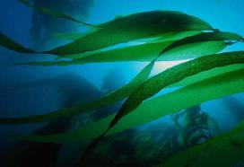
Ответ.
Географы:
Реку питают осадки, родники, впадающие в неё ручьи, мелкие реки.
Происходит испарение с поверхности моря. Круговорот воды в природе.

Slide 16
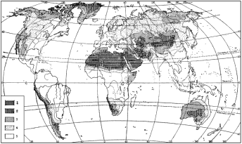
Практическое задание
Географы:
Укажите на карте океаны , влияющие на формирование климата и распределение осадков в России.
Заполните схему «Гидросфера»
Северный Ледовитый океан
Гидросфера
Атлантический океан
Тихий океан
Вода в организмах
Мировой океан
Атмосферная влага
ледники
Подземные воды

Slide 17

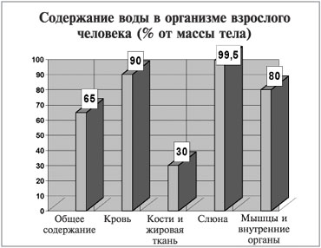
«Вода-источник жизни!»
Биологи:
Организмы растений и животных на 50-90% состоят из воды . В организме взрослого человека воды около 65%.

Slide 18
Содержание H₂O в процентах к общему весу
Биологи:
Огурцы, салат | 95
Помидоры, морковь, грибы | 90
Груши, яблоки | 85
Картофель | 80
Рыба | 75
Медуза | 97–99
Человек | 65–70

Slide 19
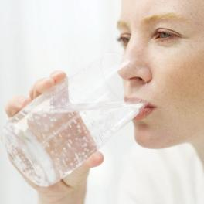
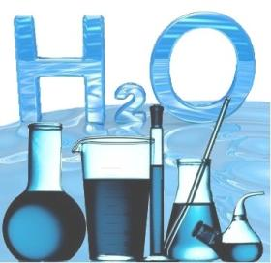
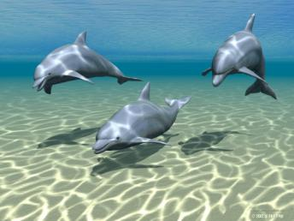
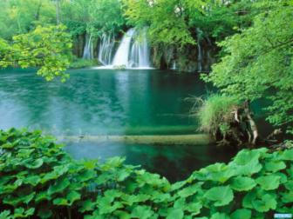
1.Входит в состав организма
2.Хороший растворитель
Биологи:
3.Является средой обитания для многих организмов
4.Для многих водных организмов
является источником кислорода

Slide 20
Растительный и животный мир морей и океанов
Биологи:
Глубина | Количество света и тепла | Фауна и флора
Прибрежная мелководная часть | Хорошо обогревается и освещается, богата кислородом и минеральными веществами, богатое пище дно | Разнообразный животный и растительный мир
50-100 м | Умеренное количество света и тепла | Множество мелких организмов, образуют планктон; более крупные животные
Глубже 200 м | Свет проникает слабо | Много животных-хищников; бурые и красные водоросли образуют «подводные леса»
На большой глубине | Царство темноты, большое давление, низкая температура | Животные с органами свечения, некоторые с уплощенной формой тела; морские звезды, крабы, моллюски

Slide 21
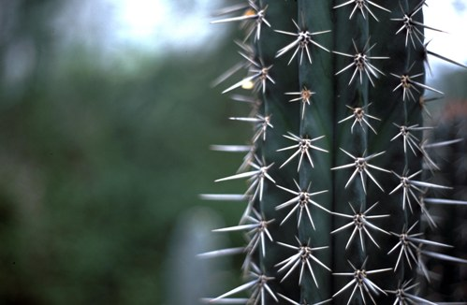
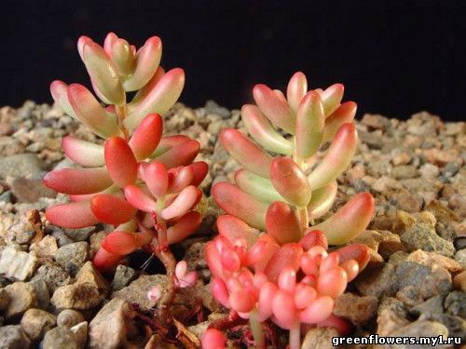
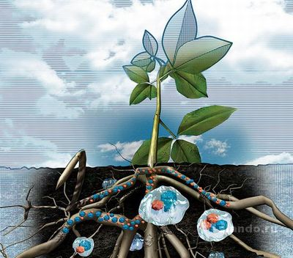
Адаптация растений к засушливым условиям среды
Биологи:

Slide 22
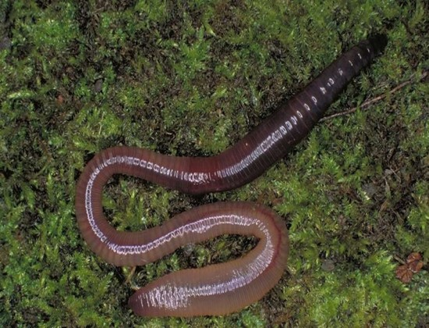
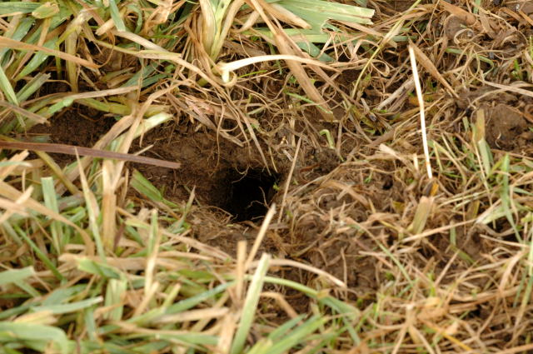
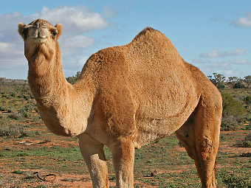
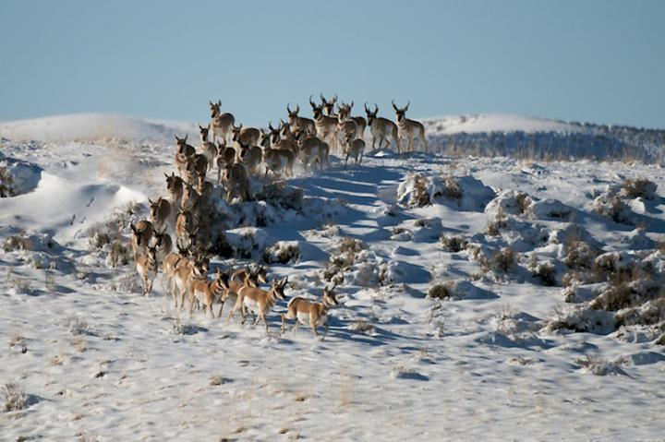
Приспособления к засухе у животных
Биологи:
переждать в норах жару;
летняя спячка в слизевом коконе (дождевой червь) и в норах (суслик);
накопить жир, который, расщепляясь, дает воду (верблюды, грызуны);
осуществлять миграции.

Slide 23
Солевой состав вод Мирового океана и крови человека
Биологи:
Химический элемент | Процент от суммы растворенных солей
 | В воде мирового океана | в крови человека
1.Хлор | 55,0 | 49,3
2.Натрий | 30,6 | 30,0
3.Кислород | 5,6 | 9,9
4.Кальций | 1,1 | 1,8
5.Капий | 1,2 | 0,8

Slide 24
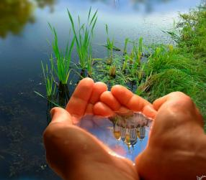
Вопрос
Биологи:
При потере 2% воды у человека появляется чувство жажды, при потере 6-8% наступает полуобморочное состояние, при 10% - галлюцинации, нарушение глотания. Потеря 10-20% воды опасна для жизни. Почему?

Slide 25
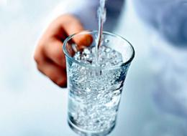
Ответ.
Биологи:
Сама по себе вода не имеет питательной ценности, но она является непременной составной частью всего живого. Вода является той средой, в которой протекают все процессы жизнедеятельности: регулирует температуру тела, помогает питательным веществам усваиваться органами, выводит шлаки и отходы процессов жизнедеятельности.

Slide 26
Практическое задание
Биологи:
Укажите значение испарения воды растениями
Заполните схему приспособления животных для плавания в воде
  2.Допишите способы приспособления животных для плавания в воде.
  1.Плавники
  2.Развитые мышцы
  3.
  4.
Значение испарения
Круговорот воды в природе
Защита от перегрева
Слизь
Обтекаемая форма

Slide 27

Вода — это уникальное вещество в природе
физики
Удельная теплоемкость воды составляет 4180 Дж/(кг·0С) при 0 ⁰С.
Удельная теплота плавления при переходе льда в жидкое состояние составляет 330 кДж/кг,
Удельная теплота парообразования - 2250 кДж/кг при нормальном давлении и температуре 100 ⁰С.

Slide 28
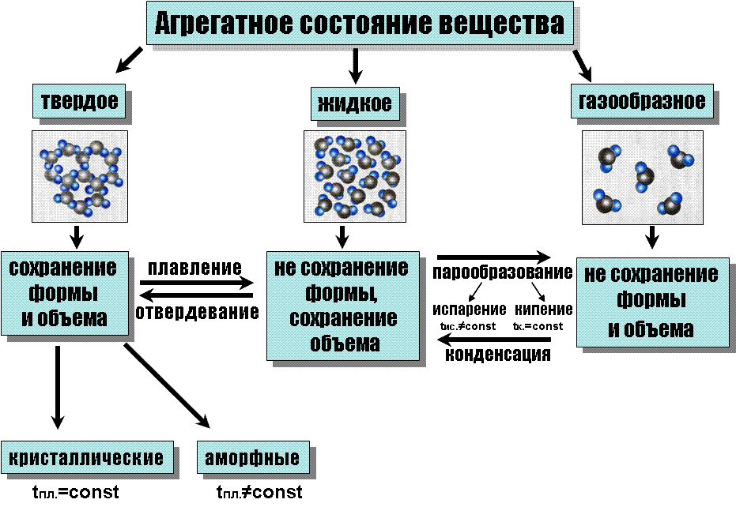
физики

Slide 29
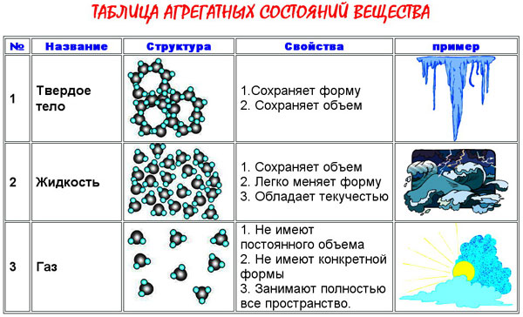
физики

Slide 30
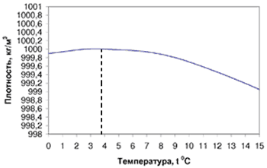
Плотность - еще одна уникальность воды.
физики
Максимальная плотность воды наблюдается при температуре 3,98 ⁰С

Slide 31
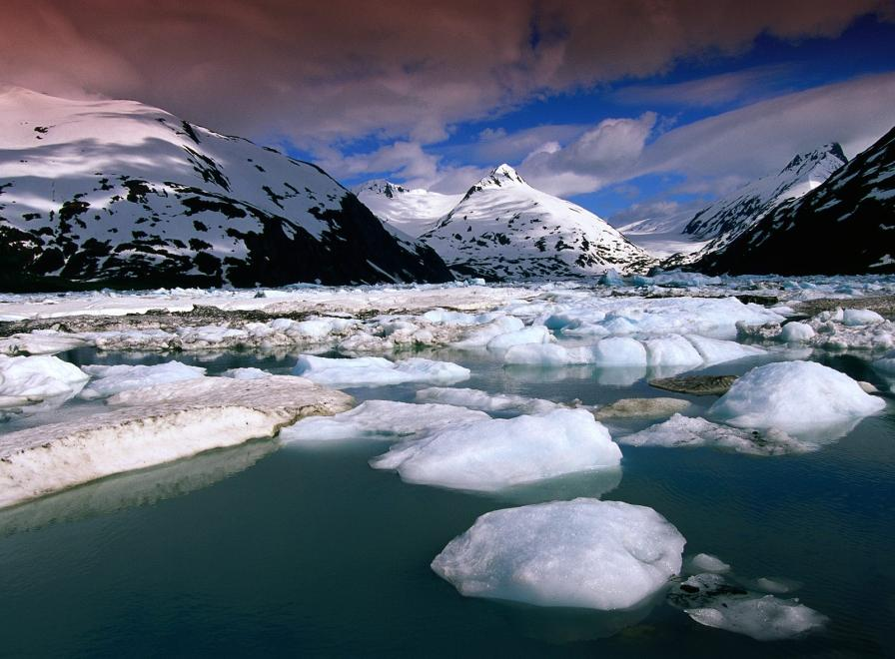

Slide 32
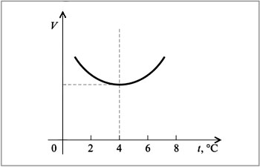
Расширение воды при уменьшении температуры от +4 °С
физики
При замерзании объем воды резко увеличивается (примерно на 11%).

Slide 33
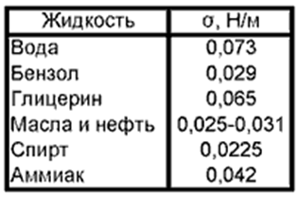
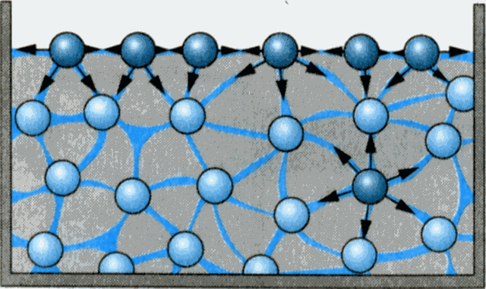
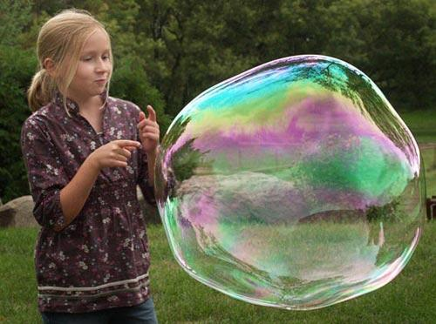
Из всех жидкостей у воды самое высокое поверхностное натяжение.
физики

Slide 34
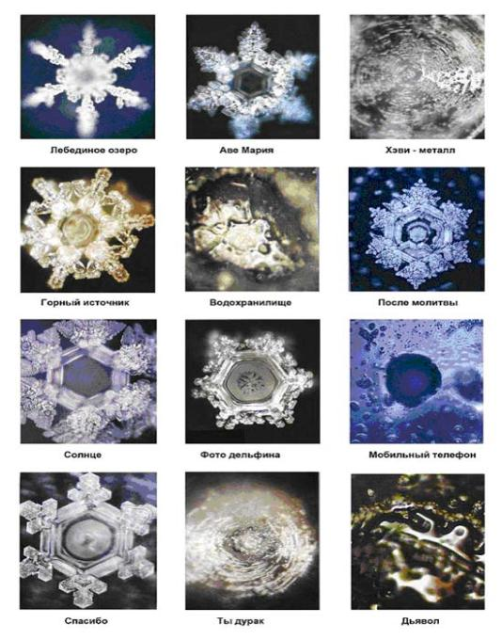
Вода – носитель информации
физики

Slide 35
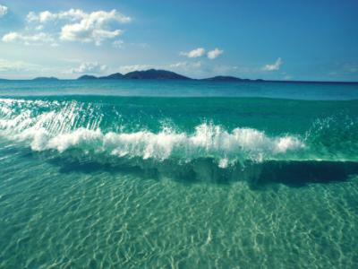
Вопрос
физики
Известно, что жизнь в прибрежных областях более комфортна, климат там более мягкий. Почему ?

Slide 36
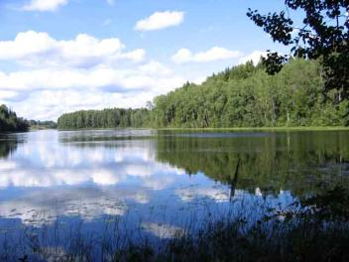
Ответ.
физики
Нагреваясь днем солнечной энергией, вода морей и океанов поглощает огромное количество тепла, поэтому рядом не так жарко. Остывая ночью, вода отдает его атмосфере, поэтому не так холодно.

Slide 37
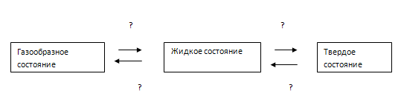
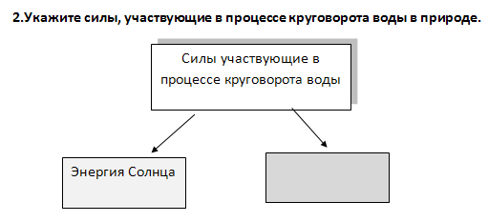
Практическое задание
физики
Заполните схему о фазовых переходах.
Укажите силы, участвующие в процессе круговорота воды в природе.
Укажите на схеме фазовые переходы
( испарение, конденсация, плавление, кристаллизация)
конденсация
кристаллизация
испарение
плавление
Сила тяжести

Slide 38

Вода — вещество привычное и необычное.
химики
Молярная масса воды – 18 г/моль.
Весовой состав воды выражается следующими числами: 11,11% водорода и 88,89% кислорода.
Отсюда простейшая формула воды будет Н₂О.

Slide 39
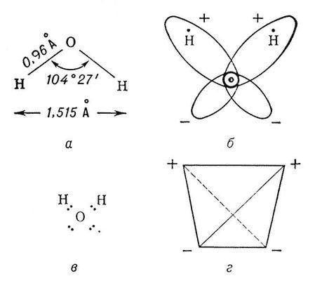
Молекула воды H₂O
химики

Slide 40
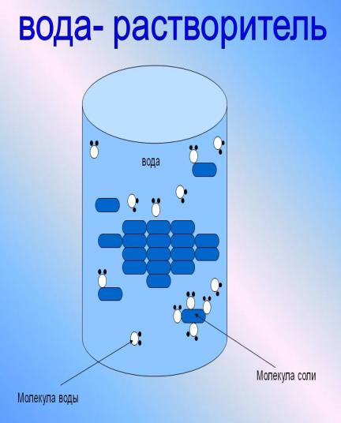
Вода - самый сильный универсальный растворитель
химики
В силу высокой полярности молекул воды вода является растворителем других полярных соединений, не имея себе равных.

Slide 41
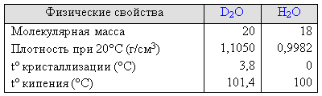
Тяжёлая вода D₂O
химики
Тяжелая вода хуже растворяет соли, чем обыкновенная вода.
Тяжелая вода действует отрицательно на растительные и живые организмы.
Тяжелая вода получила практическое применение в качестве замедлителя реакций в ядерных реакторах.

Slide 42
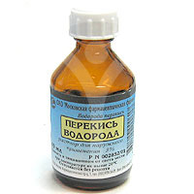
Окисленная вода H₂O₂
химики
Вязкая жидкость без цвета и запаха, в полтора раза тяжелее воды.
Перекись водорода служит катализатором в синтезе пластмасс.
Строители с ее помощью готовят пористый бетон, врачи видят в ней отличие дезинфицирующее средство.

Slide 43
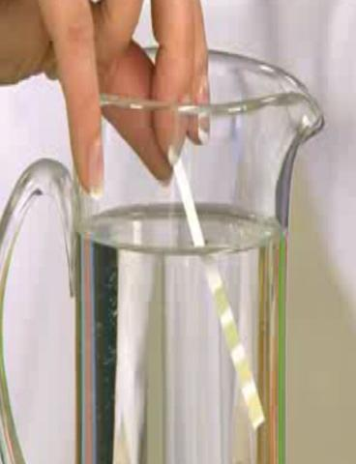
Жесткая вода
химики
Вода, содержащая большое количество солей кальция и магния, называется жесткой.
Жесткая вода дает мало пены с мылом.

Slide 44
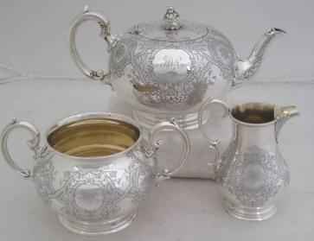
Вопрос.
химики
Персидский царь Кир во время военных походов хранил воду в серебряных кувшинах ?

Slide 45
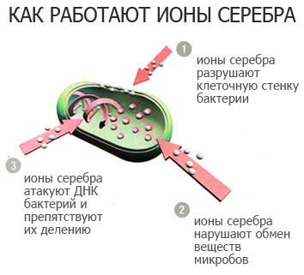
Ответ
Ионы серебра убивают микроорганизмы, и вода дольше не портится
химики

Slide 46
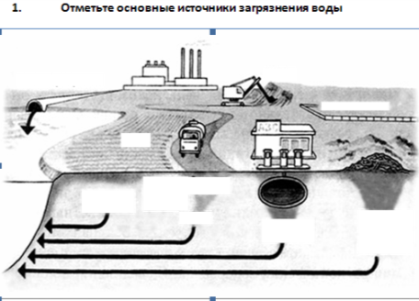
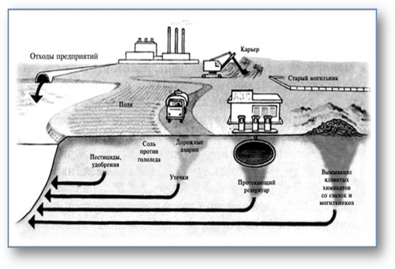

Практическое задание
химики
Отметьте основные источники загрязнения воды
Назовите основные способы очистки воды.
Отстаивание
Обеззараживание

Slide 47
Кроссворд
Японский исследователь , приводил удивительные доказательства информационных свойств воды.
3. Оболочка , образуемая водными объектами на поверхности планеты.
6. По своему составу морская вода очень схожа с соляным составом этой жидкости.
4.Последствия потери воды организмом
9.Какая физическая величина для воды достигает максимального значения при температуре 3,98 0С,а при дальнейшем охлаждении воды начинает уменьшаться.
8.Явление, при котором молекулы воды сильнее притягиваются к молекулам твердого тела чем друг к другу.
5.Парообразование с поверхности жидкости.
7.Универсальная химическая роль воды .
2.Главный накопитель солнечной энергии на планете.
 |  | 1.
 |  |  | 2
 |  |  |  |  |  | 3.
 |  |  | 4.
 |  | 5.
 |  |  |  |  |  | 6.
 |  |  |  |  | 7.
 |  |  |  |  | 8.
 |  |  |  |  |  | 9.
М а с а р у
О к е а н
Г и д р о с ф е р а
О б е з в о ж и в а н и е
И с п а р е н и е
К р о в ь
Р а с т в о р и т е л ь
С м а ч и в а н и е
П л о т н о с т ь.

Slide 48

Выводы
Вода - самое уникальное и универсальное вещество на Земле.
Без воды не может существовать ни один живой организм и не могут протекать ни какие биологические, химические реакции и технологические процессы.

Slide 49

Путин Владимир Владимирович :
«Фактически вода встала в один ряд с такими ключевыми ресурсами, как нефть, газ, металлы.»
Давайте уважать, ценить и беречь воду - одну из главных основ нашей жизни, универсальную составляющую мироздания.

Slide 50
Спасибо за внимание.

Slide 51
Использованные материалы
Бурштейн Л.М. Обыкновенное чудо - вода. – М.: Детский экологический центр, 1997.
Горский Н. Вода - чудо природы. - М.: Наука, 1962г
Гузей Л.С. и др. Химия. 8 класс. – М.: Дрофа, 2003
Журнал "Природа" . Издательство: «Наука» , 1976 г.
Масару Эмото. Послания воды - М.: София, 2005г.
Курганов А.М., Федоров Н.Ф. Гидравлические расчеты систем водоснабжения и водоотведения: Справочник. 1986 г.
Петрянов И.В. Самое необыкновенное вещество в мире – М.: Педагогика, 1995.
Синюков В.В. Вода известная и неизвестная. - М.: Знание, 1987г
Трохан А.М. "Таинственный мир, в котором мы живем"
http://festival.1september.ru/articles/210721/
http://ru.wikipedia.org/wiki/
http://www.odnavoda.ru/txt.php?id=145
http://www.aspkz.freenet.kz/memory.html.
www.zivert.ru/about/docs/trohan_book/g5.php
http://www.google.ru/search
http://www.npl-rez.ru/litra-3/voda_2.php

